Slide 1
LA Didattica a Distanza dell’IISS Erodoto di Thurii

Slide 2
La necessità e il dovere la didattica in tempi di emergenza COVID-19
Premesso che questa attività, come pratica necessaria e inevitabile, è nata per causa di forza maggiore, dobbiamo tener conto del fattore principale della nostra esistenza professionale, rifacendoci all’Art. 34 della Costituzione, che sancisce il diritto all’istruzione.
Anche se oggi la “didattica a distanza” non è del tutto nuova come pratica alternativa, essa, presentatasi prepotentemente e improvvisamente come necessità, pone tutti in una situazione nuova e, per questo, poco chiara e immediata.
Sicuramente all’inizio ci vorrà pazienza e tantissimo impegno per acquisire disinvoltura, cosa che stanno dimostrando i docenti di tutti gli ordini di scuola, i quali sin dai primi giorni hanno garantito la loro presenza agli studenti. Ciò che deve sostenerci è che, nel momento in cui molti lavoratori sono a rischio salute o impiego, dobbiamo essere felici e fieri di continuare a fare il nostro lavoro, contribuendo al bene della comunità.

Slide 3
LE COSE DA NON FARE PROMEMORIA
1
NON CREARE CLASSI PER GLI ALUNNI
2
NON MODIFICARE LA STRUTTURA DELLA CLASSE
3
NON DIALOGARE CON GLI ALUNNI FINO ALL’APERTURA
Le classi sono state preparate dai docenti responsabili della DaD; ciascun docente troverà le proprie classi con gli alunni ed i colleghi già inseriti.
Le VS classi “prova” potete eliminarle o usarle per i VS test ma non inserite alunni
Le classi sono state realizzate creando una struttura omogenea per tutto l’istituto. In ogni classe sono presenti tutte le discipline previste, ogni docente pubblica nella propria disciplina il materiale, i compiti e le verifiche da somministrare agli alunni
Inserire note attinenti alle attività, evitate i “fatto”, ecc..
Ricordatevi che tutto quello che scrivete arriva ai vostri alunni.
Per le comunicazioni interne usiamo i canali riservati, gruppo CdC o mail personali

Slide 4
REALIZZAZIONE ATTIVITA’
Come da Circolare ministeriale, ricordatevi che un compito somministrato agli alunni deve essere anticipato da un approfondimento che illustra ed approfondisce l’argomento del compito e la successiva valutazione deve essere argomentata
Crea le spiegazioni dell’argomento Puoi usare, video didattici, presentazioni, illustrazioni animate, ….
Somministra il compito da svolgere Con gli strumenti offerti dalla piattaforma realizza il compito da far svolgere
Esegui la correzione Usa griglie di valutazione e commenti alla correzione e valuta il lavoro svolto

Slide 5
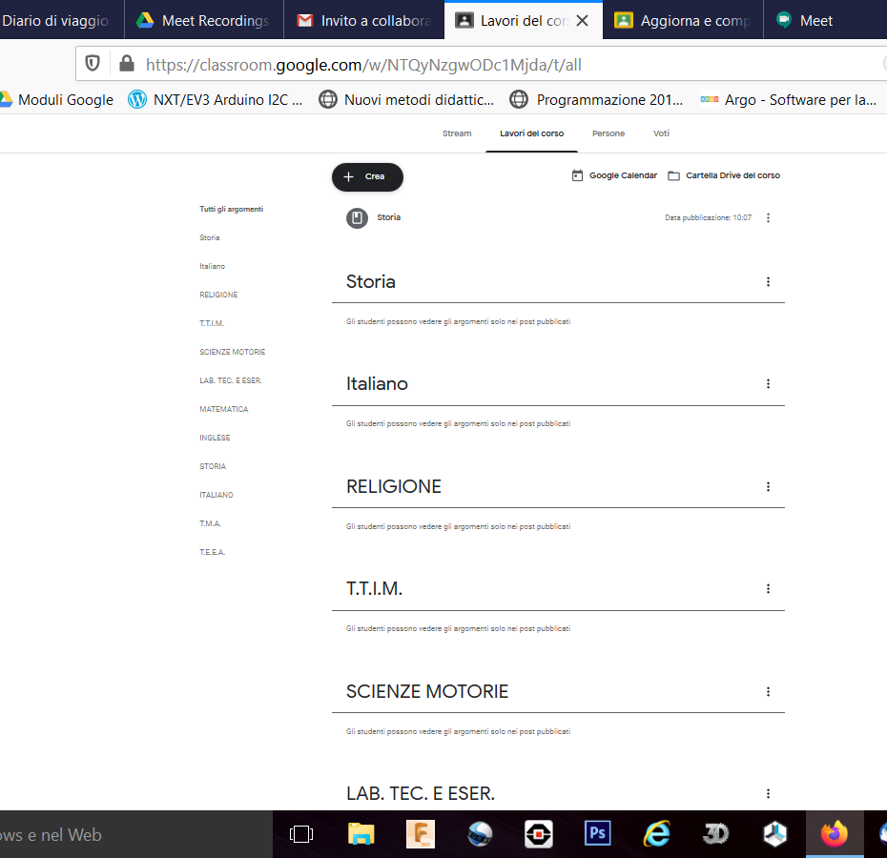
LA CLASSE
DISCIPLINE
Avete già visto nella guida come funziona la classroom, nello specifico adesso illustriamo come abbiamo pensato di offrire ai nostri alunni le attività suddivise per disciplina. Una disciplina è rappresentata da un argomento della classroom Vedi Area 1 della scheda lavori del corso
Area 1

Slide 6
LA CLASSE
DISCIPLINE
Ogni disciplina sarà arricchita da parte vostra dalle lezioni, dai materiali, dai compiti e dalle verifiche attraverso il tasto
CREA
NON MODIFICARE O CREARE ALTRE
DISCIPLINE

Slide 7
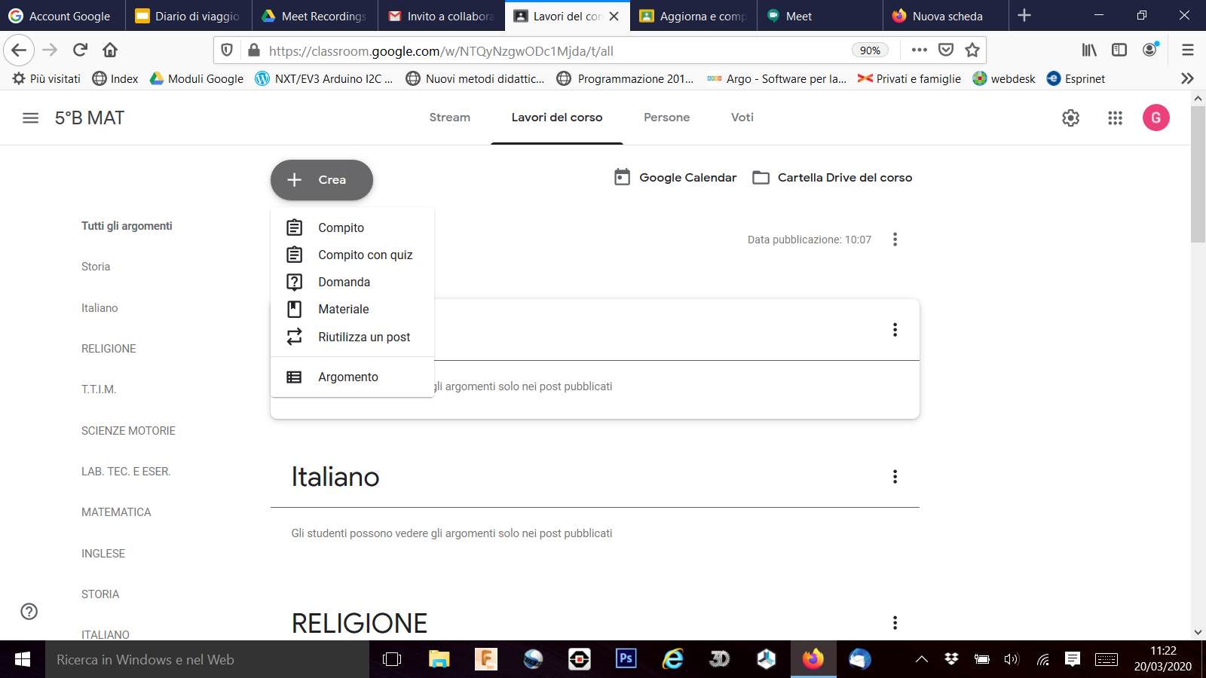
LA CLASSE
DISCIPLINE
Alla disciplina possiamo aggiungere attività o risorse utilizzando i tasti che appaiono cliccando il tasto crea
NON UTILIZZARE PER NESSUN MOTIVO
“Argomento”
(Si creerebbero altre discipline)
SI
NO

Slide 8
LA CLASSE
DISCIPLINE
Solo per uniformità di lavoro, i passaggi fondamentali per la realizzazione di una lezione dovrebbero essere:
Materiale utile all’attività Videolezione, presentazioni,..
Compito con o senza quiz o domanda
Correzione con indicazioni video e pubblicazione griglia
2
1

Slide 9
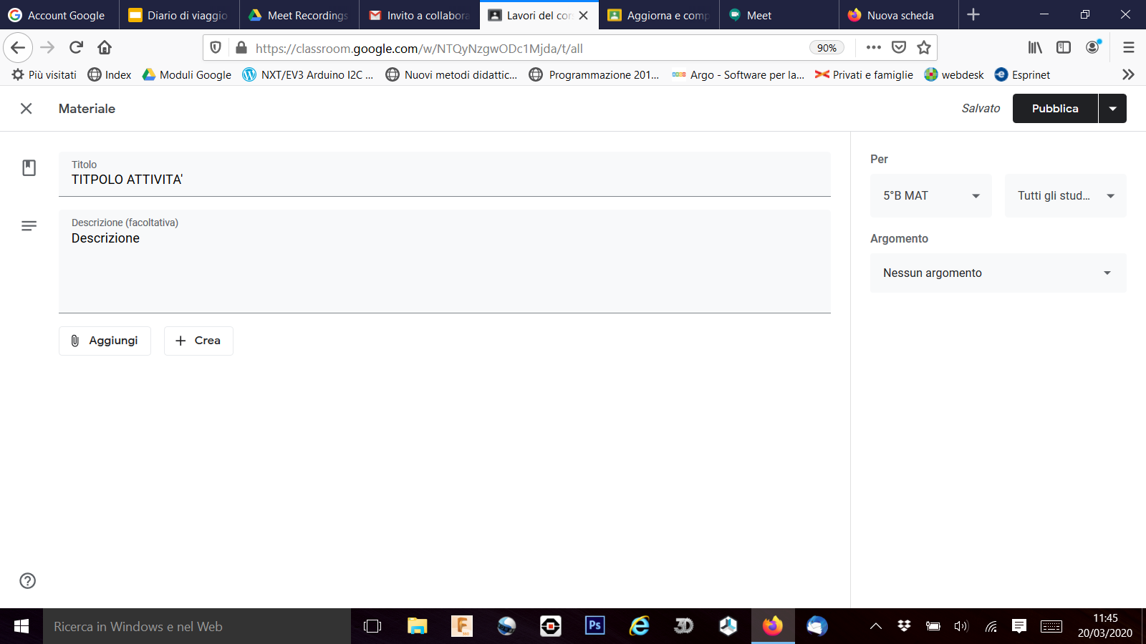
LA CLASSE
DISCIPLINE
Per inserire le attività nella disciplina corretta, dopo aver cliccato su attività da inserire, nella sezione a DX della nuova scheda, clicca sul menù argomento e seleziona la tua disciplina, completa con il resto delle informazioni e pubblica.
Se non selezioni la disciplina il tuo inserimento non sarà associato correttamente
BUON LAVORO

